Slide 1
Психологическая служба вуза: новые задачи и перспективы развития

Slide 2
«21 век – век психологии!»
Юрий Михайлович ЗАБРОДИН, доктор психологических наук, профессор,
академик РАО, проректор по научной работе МГППУ
На наших глазах происходит изменение отношения и к психологической науке, и к психологической практике. За 20 лет развития практической психологии в России реализованы многие ожидания. В стране работает порядка двухсот тысяч практических психологов. У психолога существует самостоятельная задача, которую он должен хорошо понимать и отражать в научных понятиях, — построение многогранной психологической модели человека.
Алексей Николаевич Леонтьев

Slide 3
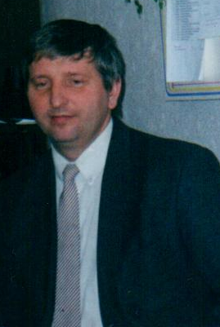
История становления службы
В нашей республике психологическая служба в системе высших учебных заведений впервые начала действовать при Приднестровском государственном университете им. Т.Г. Шевченко в 1998 г.
Первым руководителем
Психологической службы был
Петрусь Александр Михайлович,
проректор по делам молодежи

Slide 4
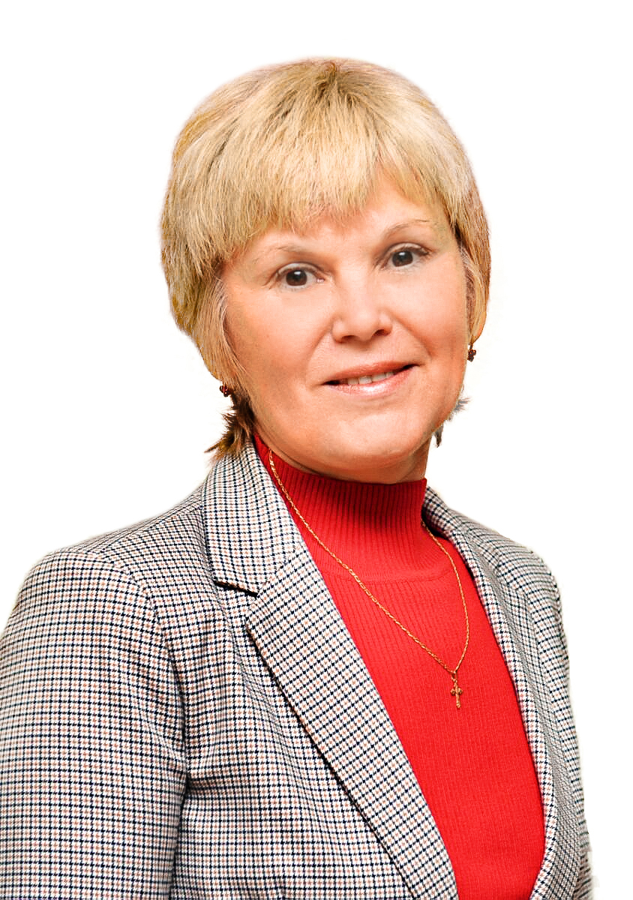
История становления службы
В 2004 г. психологическая служба была преобразована в
Центр психологической поддержки при кафедре психологии факультета педагогики и психологии. Первоначально директором
Центра была
Руденко Наталья Николаевна, кандидат психологических наук

Slide 5
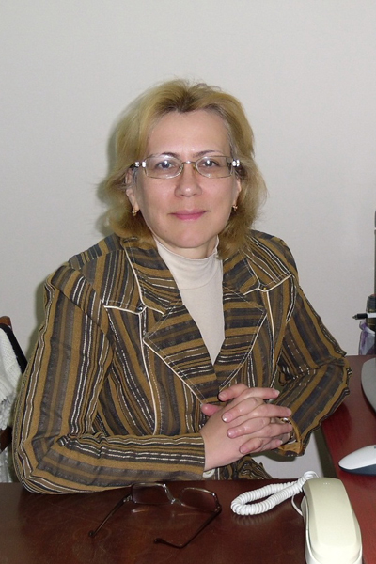
История становления службы
До 2005 года руководителем Центра психологической поддержки была
Патитина Валентина Николаевна,
старший преподаватель кафедры психологии

Slide 6
Клименко Илона Васильевна кандидат психологических наук, доцент, педагог-психолог высшей квалификационной категории С 2005 года Директор Центра психологической поддержки, с 2007 года начальник Отдела психологического сопровождения и профориентационной работы

Slide 7
История становления службы
В 2007г. Психологическая служба вуза была выделена как отдельная структурная единица Университета и переименована в «Отдел психологического сопровождения и профориентационной работы». И на сегодняшний день Отдел является единственной службой психологической поддержки в системе высшего образования ПМР.

Slide 8
Администрация ПГУ
Кафедра психологии ФПП
Проректор по молодежной политике
Центр СМИ
Отдел психологического сопровождения и профориентацион
ной работы
Факультеты,
институты,
филиалы ПГУ (деканы, зам. декана по ОВР, зав. кафедрами)
Отдел молодежной политики, воспитания и соц. защиты
ОССФ, ОССО,
Профсоюзная организация студентов
Структурные подразделения ПГУ
Кураторы,
ППС, студенты, родители

Slide 9
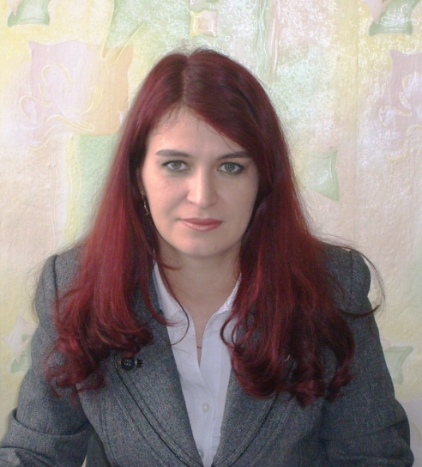
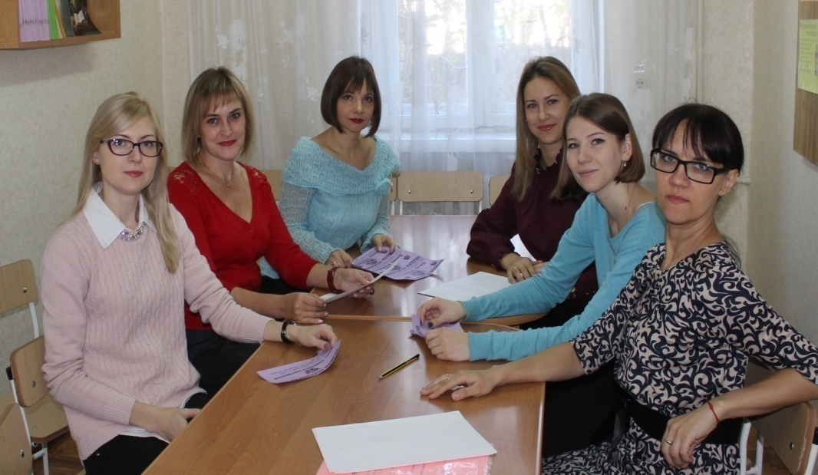
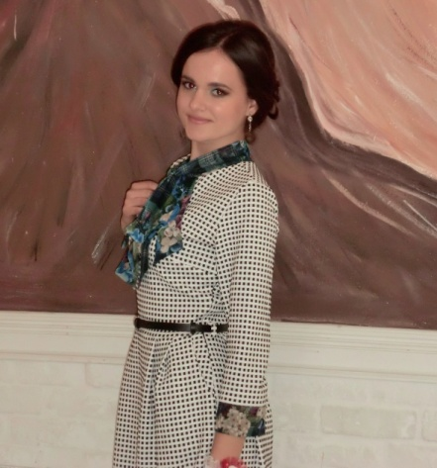
Дружная команда психологов

Slide 10
Структура психологического сопровождения процесса профессионального становления студентов ПГУ им. Т.Г. Шевченко
2 - 4 курс (бакалавриат)
1, 2 курс
магистратура
Абитуриенты
1 курс
Индивидуальное профессиональное консультирование
Реализация программы «Адаптация студентов к обучению в вузе»
Семинары, тренинги:
- «Развитие мотивационно-ценностной профессиональной направленности;
«Профессиональное становление и социальная компетентность;
- «Развитие профессиональной компетентности у будущих специалистов системы образования»
Реализация проекта «Карьера»
Тренинг построения профессиональной карьеры
Тренинг «Ступени профессионального самоопределения»
Диагностика:
личностных особенностей студентов;
психологического климата в студенческих группах;
адаптационного процесса
Работа в Приемной комиссии
Просветительские встречи со студентами-выпускниками в период предварительного распределения
Разработка профориентационных материалов
Тематические встречи, тренинг «Введение в профессию», кураторский часы
Семинары для педагогов, классных руководителей ОУ
Выступления на родительских собраниях, Ученых советах
Разработка информационных материалов
Опрос абитуриентов : ценностные ориентации, цели обучения в вузе, мотивация выбора профессии
Отслеживание процесса профессионального становления студентов (анкетирование, тестирование)
Развитие коммуникативной компетентности; семинары, тренинги
Отслеживание процесса профессионального становления студентов (анкетирование, тестирование)
Рекомендации по взаимодействию со студентами, формированию коллектива (для кураторов, студенческих групп)
Диагностика проф. направленности, конкурентоспособности выпускников
Профориентационные встречи с учащимися 10-11 классов ОУ, победителями республиканского тура президентской олимпиады
Мониторинг адаптационных процессов студентов 1 курсов по годам (для руководства факультетов (институтов), Советов факультетов (институтов), НМС, УС).
Индивидуальное консультирование по вопросам профессионального становления
Индивидуальное консультирование студентов - выпускников

Slide 11
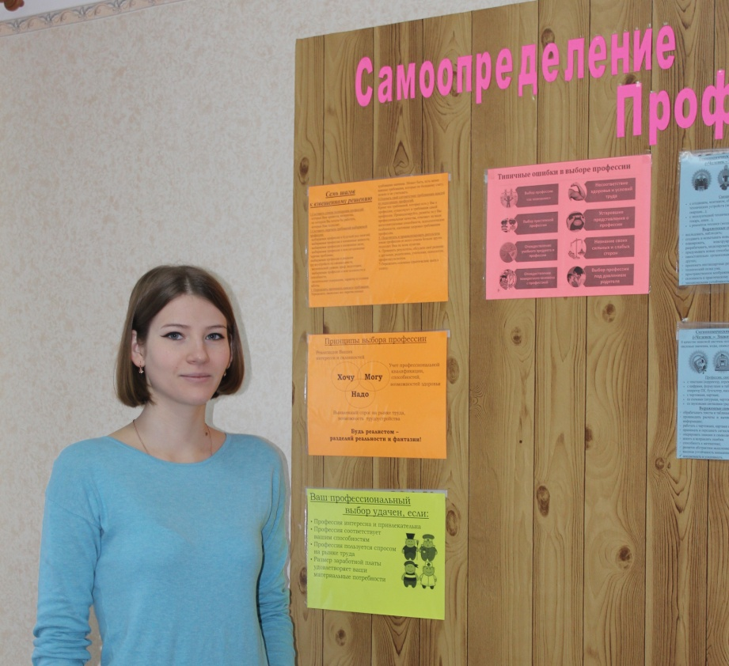
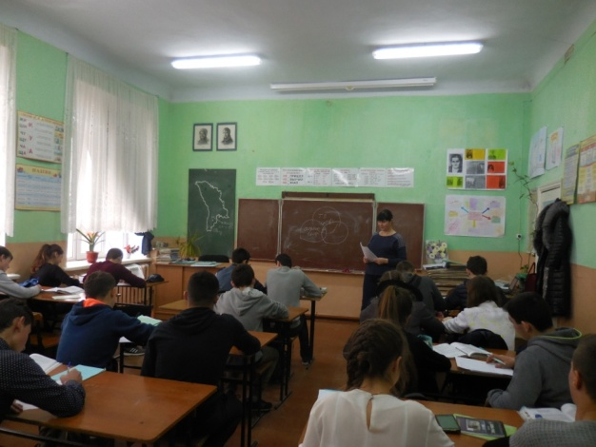
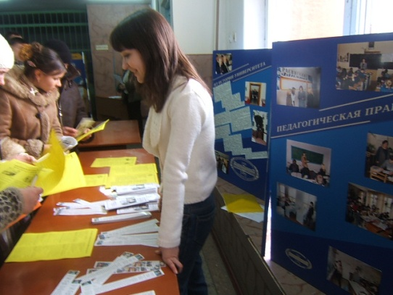
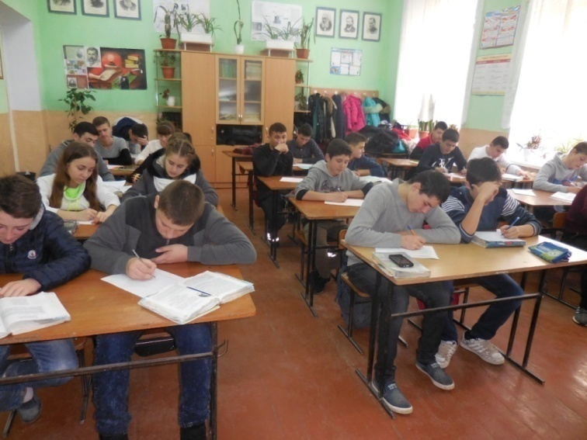
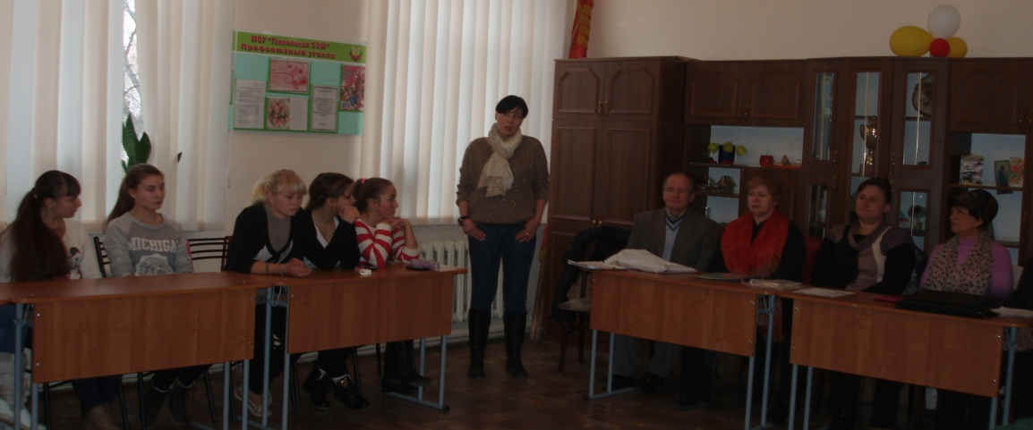
Профориентационное направление

Slide 12
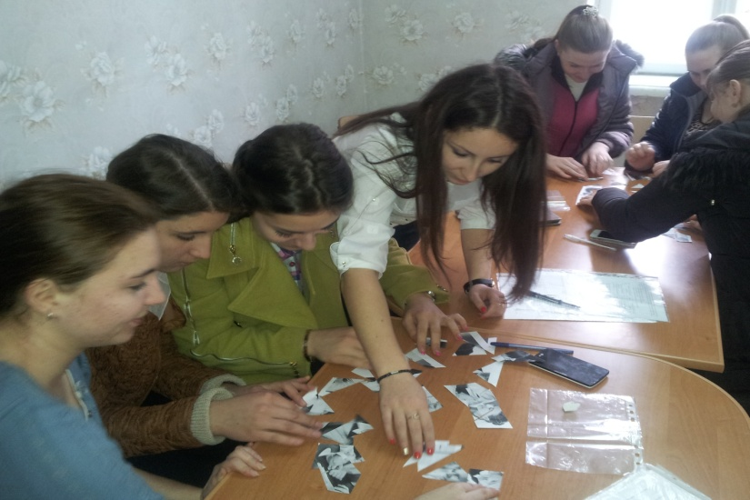
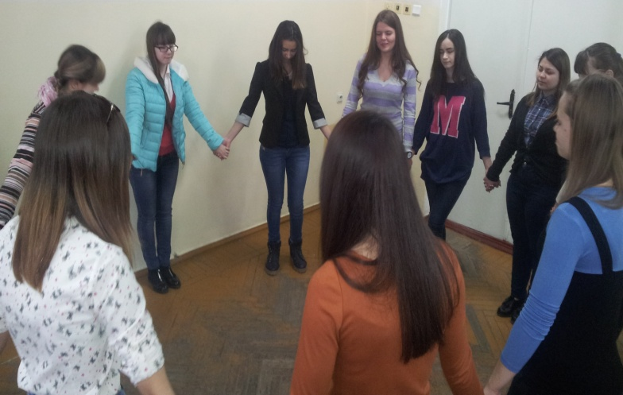
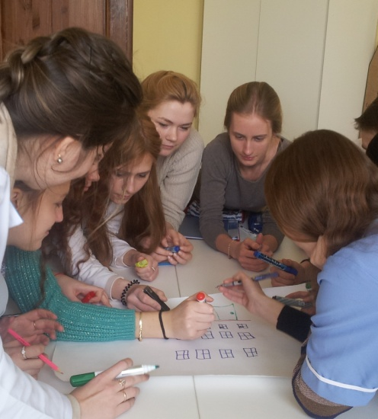
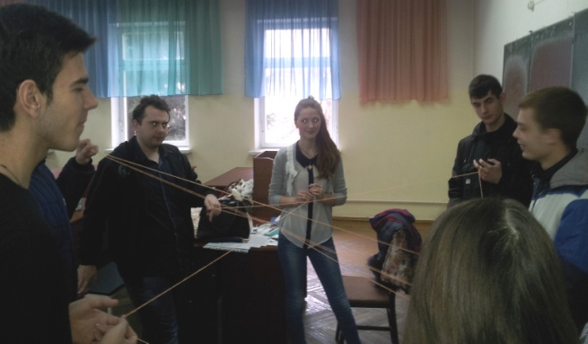
Психологическая поддержка студентов в период адаптации к обучению в вузе

Slide 13
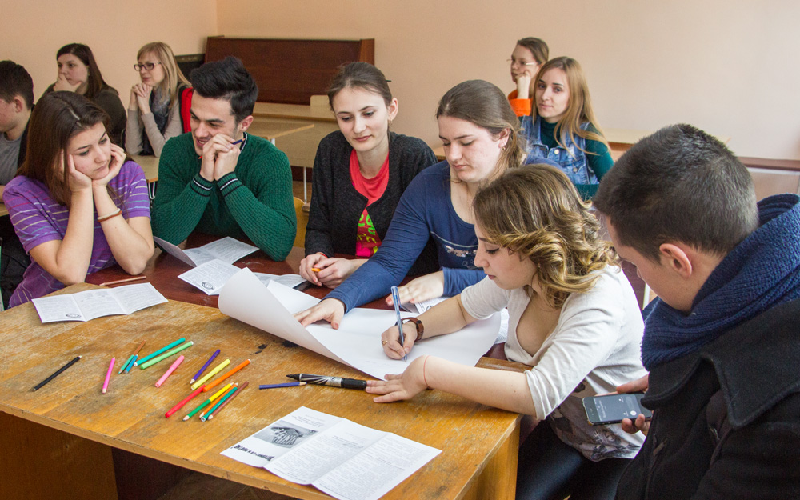
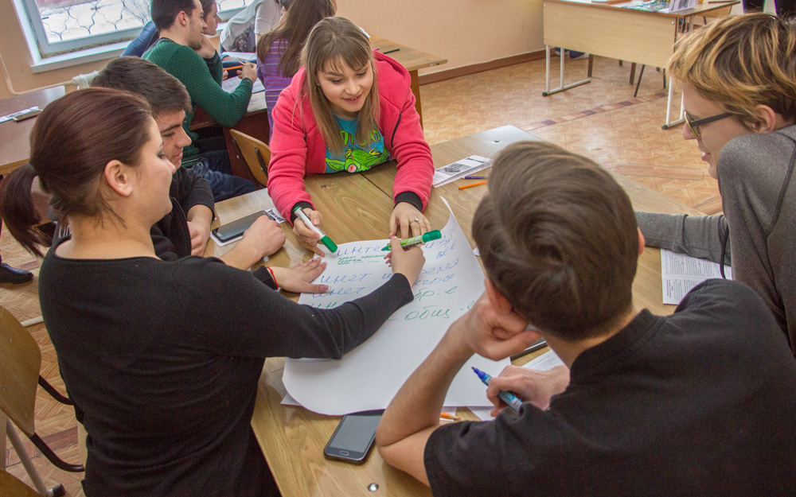
Психологические гостиные

Slide 14
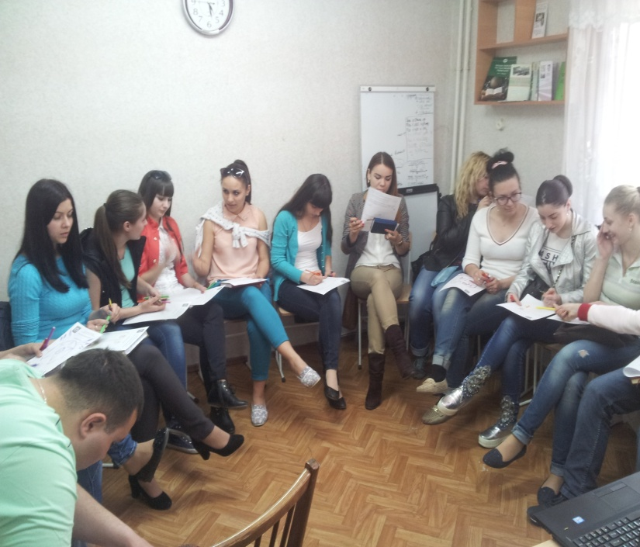
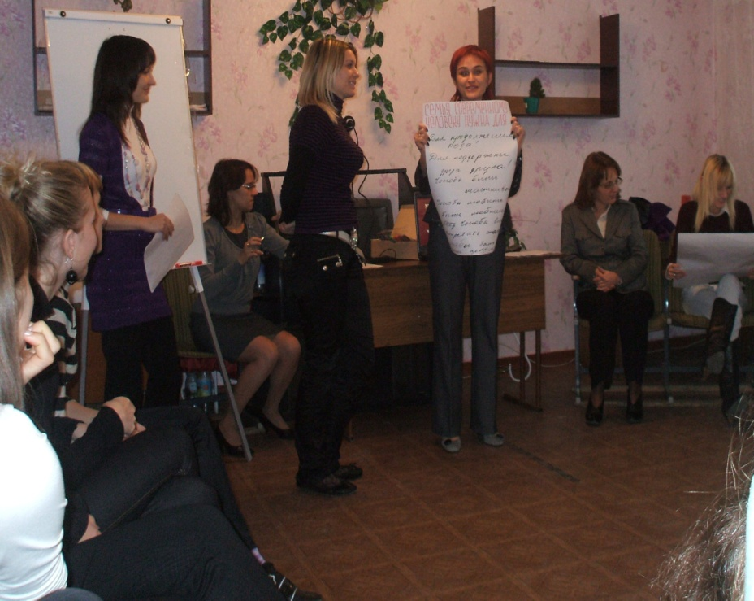
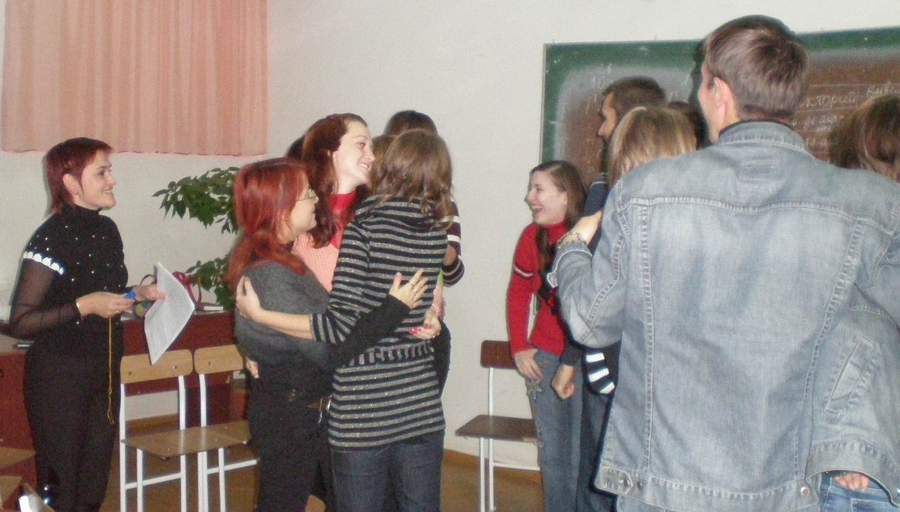
Проект «Карьера»

Slide 15
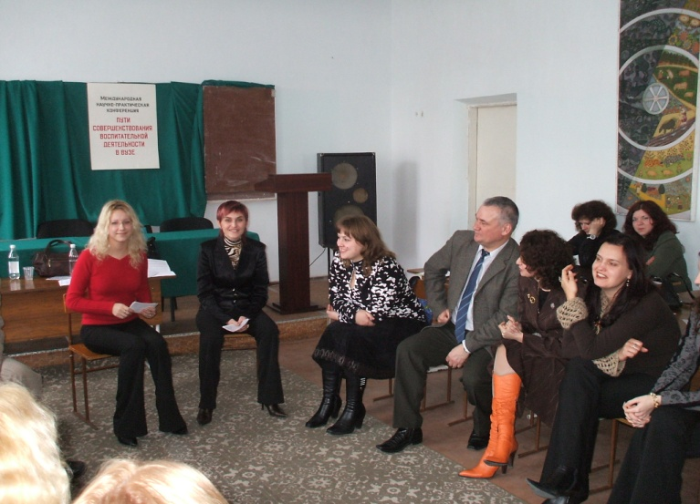
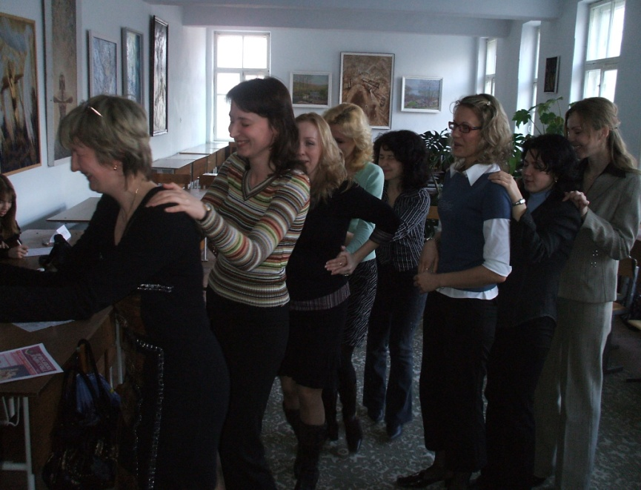
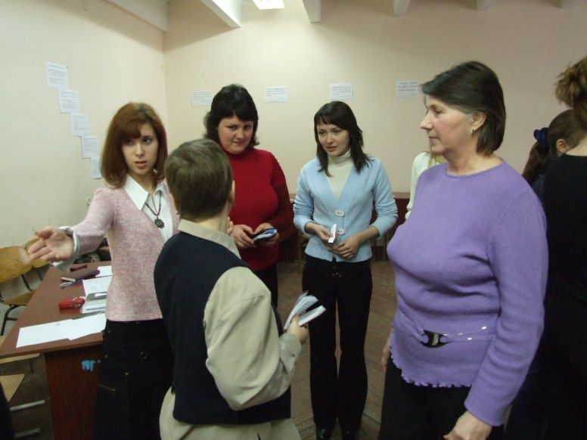
Школа кураторов

Slide 16
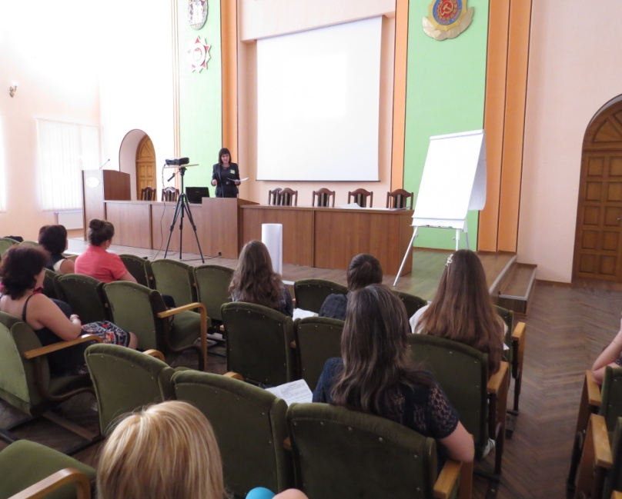
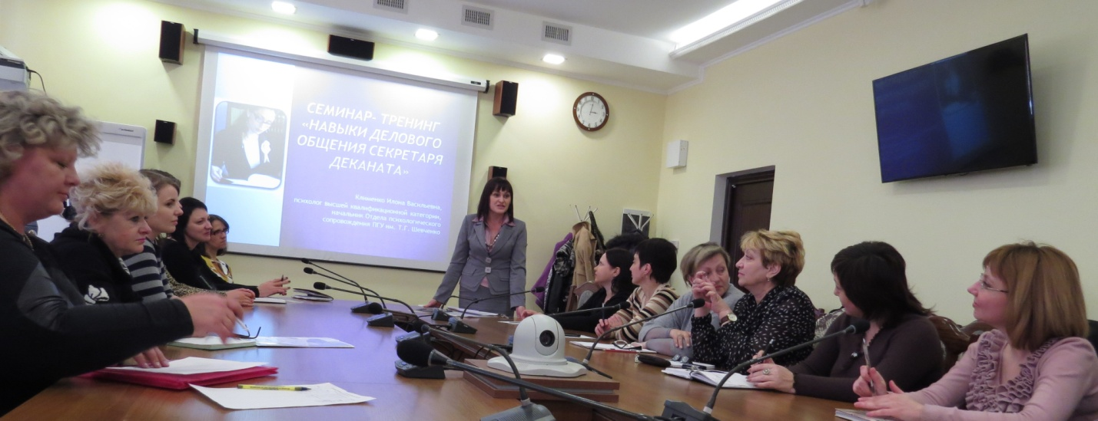
Мероприятия для ППС и сотрудников

Slide 17
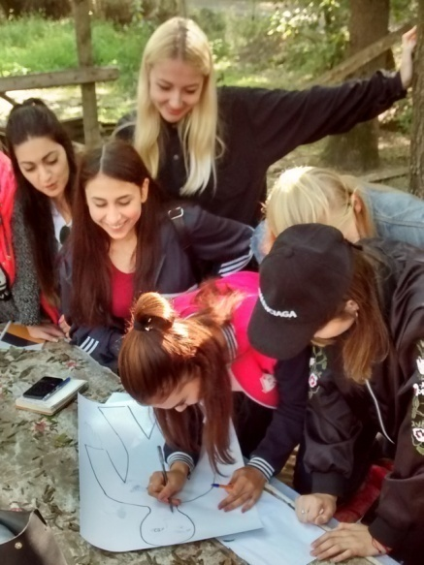
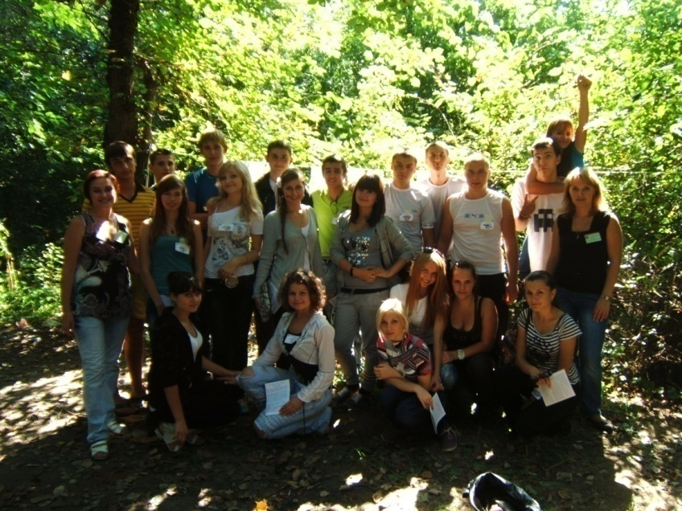
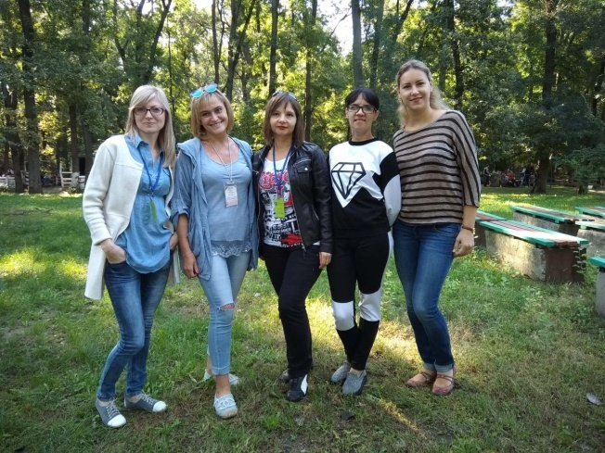
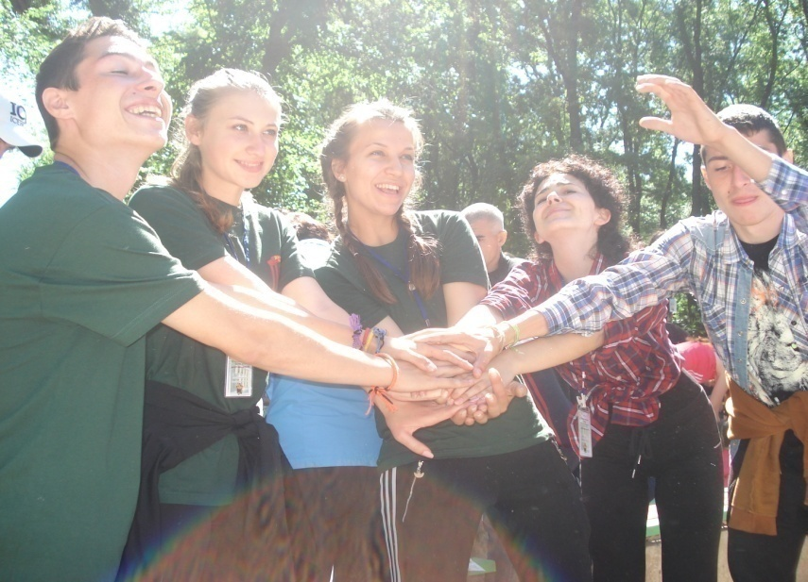
Проект «Школа актива - много позитива»

Slide 18
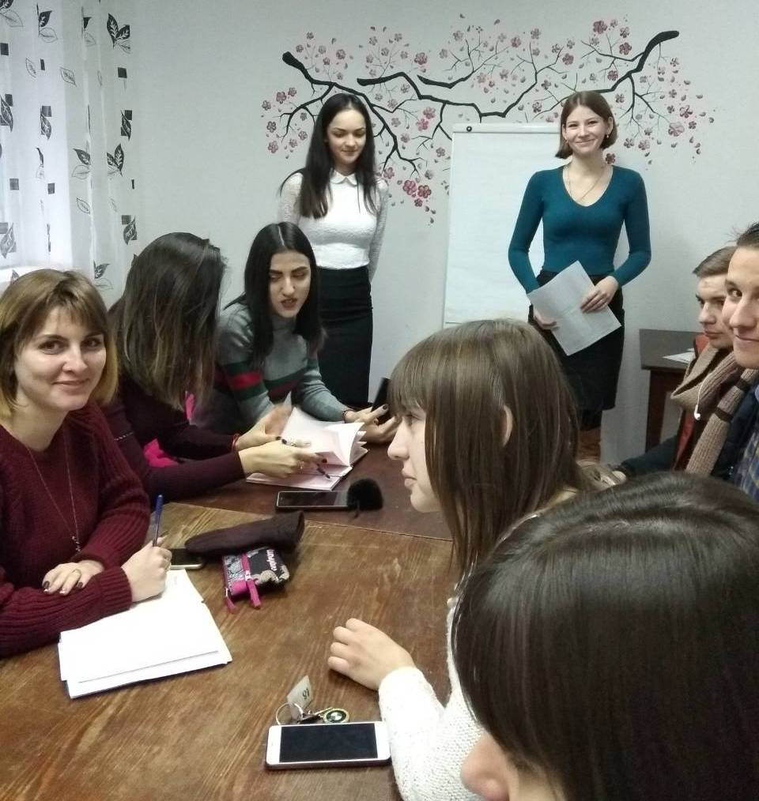
Проект «Школа организаторов»

Slide 19
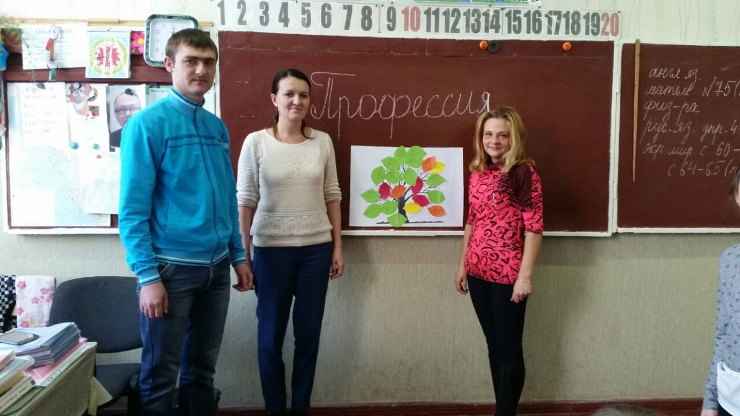
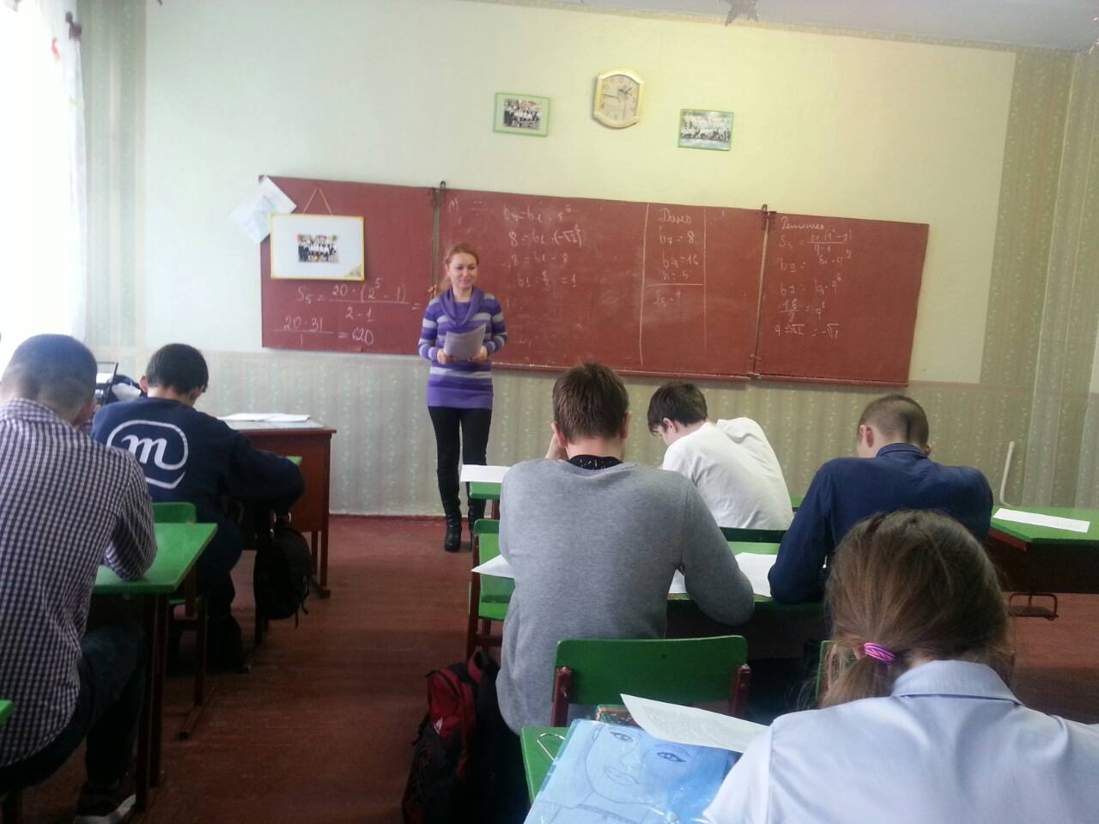
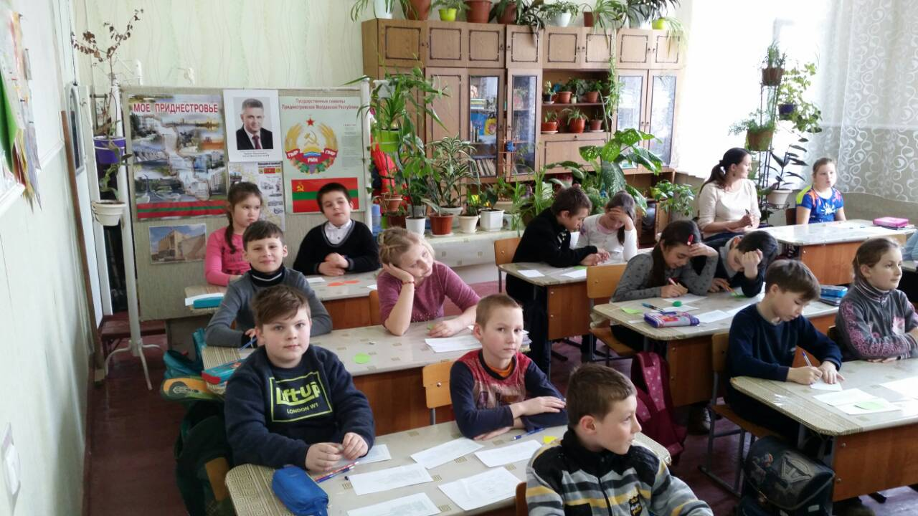
Курирование проектной практики студентов- психологов

Slide 20
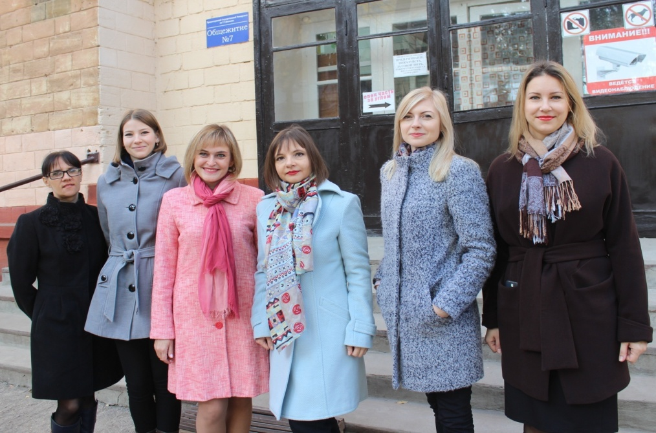
20 ЛЕТ Психологической службе ПГУ им.Т.Г.Шевченко

